Slide 1
Как воспитать учеников экологически грамотными и зачем?
Юминов Павел Андреевич, учитель МАОУ «СОШ № 21» Миасского городского округа, полуфиналист Всероссийского проекта «Классная тема»

Slide 2
Основополагающие документы
- Федеральный закон «Об образовании в Российской Федерации» № 273 ФЗ от 29.12.2012 г.
- Федеральный закон «Об охране окружающей среды» №7 ФЗ от 10.01.2002 г.
- Указ Президента Российской Федерации от 21.07.2020 г. № 474 «О национальных целях развития Российской Федерации на период до 2030 г.»
- Национальный проект «Экология»
Национальный проект «Образование»
ФГОС-2022

Slide 3
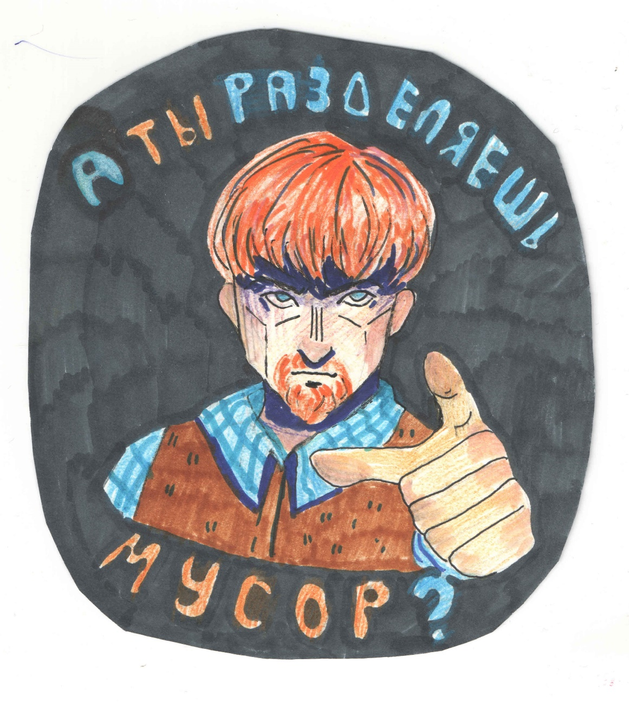
Эколог или экологист? А кто ты?

Slide 4
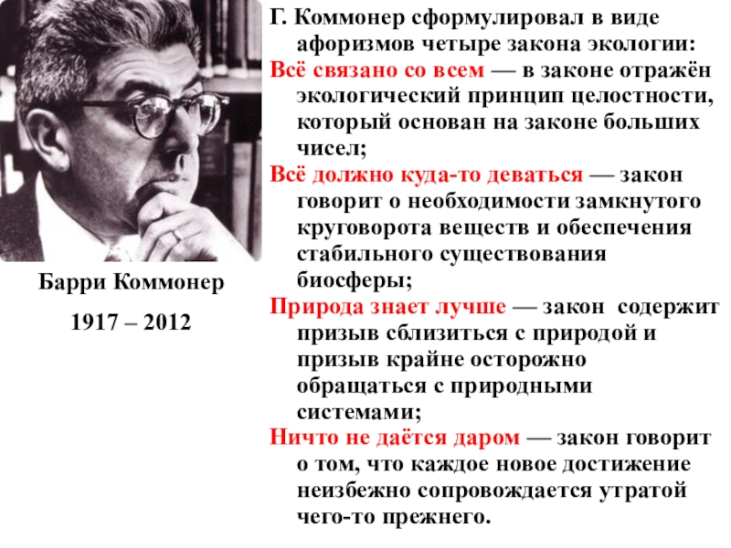

Slide 5
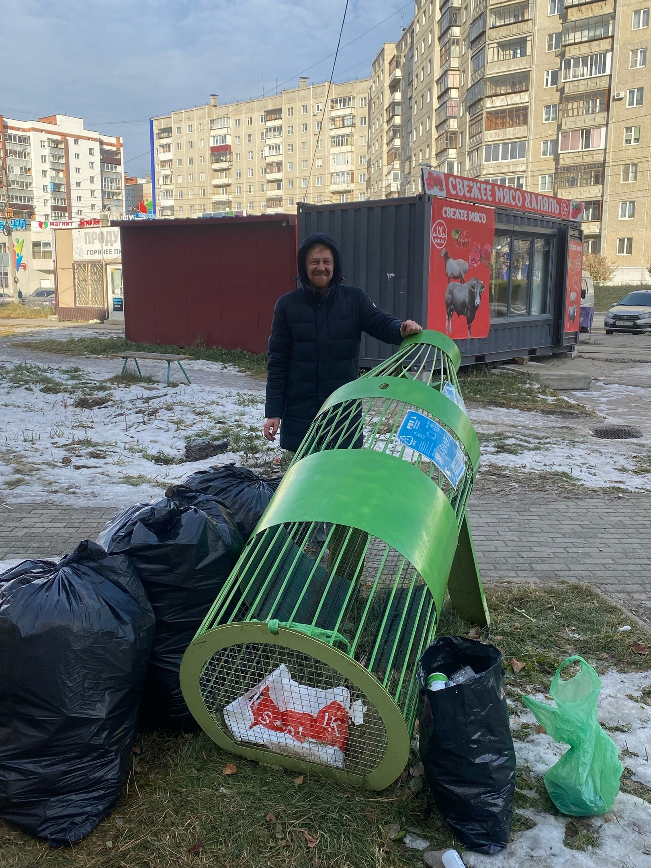
1. Личный пример
Волонтерство
Создание арт-, экообъектов
https://greendriver.ru/ecocommunity
https://proektoria.online/suits
https://ecamir.ru/press/luchshie-ekopedagogi-rossii-kto-oni-i-kak-uchat-detey-zabotitsya-o-prirode/
https://vk.com/razdelyaika_miass?w=wall-187384518_10119&ysclid=m2suyai5sk137146883

Slide 6

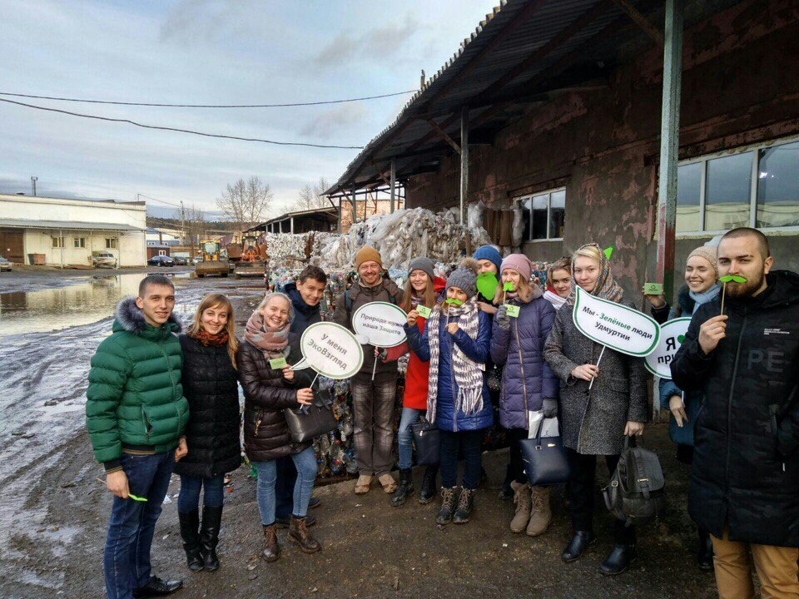
2. Множество проб и их разнообразие с привязкой к местности
Экологические
Акции
Беседы
Бренды
Игры (настольные, квизы)
Уголки (музеи)
Фильмы
Экскурсии
https://vk.com/wall-171662957_5605
https://vk.com/hoy83izhevsk?w=wall-171662957_6114
https://vk.com/vfkr_ru?w=wall-204936543_221618

Slide 7
Список фильмов и мультфильмов, которые рассказывают о проблемах природы и учат экологичному образу жизни
Фильмы (документальные):
«Сделано из вторсырья» (Made by Destruction), 2016-2018 Discovery
«История вещей» (The Story of Stuff), 2007
«Дом. Свидание с планетой» (Home), 2009
«Нулевое влияние» (No Impact Man: The Documentary), 2009
«Мусор» (Trashed), 2012
«Свалка» (Waste Land), 2010
«Жизнь дерева», 2023
"История вещей" с Анни Леонард
Фильмы (художественные):
«Великий», 2020 г.
«Не смотри наверх», 2021
«Прекрасная зеленая», 1996 г
Мультфильмы:
«Это совсем не про это» (1984)
«Долина папоротников: последний тропический лес» (1992)
«Однажды в лесу» (1993)
«Помпоко: Война тануки в период Хэйсэй» (1994)
«Спирит: Душа прерий» (2002)
«Лесная братва» (2006)
«Валл-и» (2008)
«Лоракс» (2012)
Спасти Землю (2012)
Юмор
"В попытках уничтожить мир"
"Как уничтожить мир. Еда"
https://stepik.org/course/191344/promo Добрый пластик. Курс для волонтеров фонда География Добра

Slide 8
Ошибки настоящего и забытое прошлое могут поставить крест и на будущем.
Важно понимать, что все связано со всем!
Наиболее полезными и понятными являются примеры из собственной жизни, поэтому так важно рассказывать, делиться, обсуждать.
Юминов Павел Андреевич, МАОУ «СОШ №21», Миасс
umchic2306@mail.ru, https://vk.com/pavelchem

